Slide 1

Pharmacologie Clinique des
Anti-Inflammatoires Non stéroïdiens
Effets indésirables
Aude FERRAN
2024

Slide 2
Plan
Toxicité digestive
  Nausées, vomissements, diarrhée
  Ulcères
    Physiopathologie : effets locaux et systémiques
Toxicité rénale
Toxicité hépatique
Toxicité lors de la gestation
Autres effets indésirables
  Toxicité cardio-vasculaire
  Troubles de l’ossification ?
Toxicité pour le consommateur
Interactions médicamenteuses

Slide 3
Effets indésirables des AINS sur le tractus digestif

Slide 4

Toxicité digestive
Nausée / vomissement
Diarrhée
Anorexie
Ulcères/ perforation : cavité buccale, estomac, intestin
Très fréquents mais rarement associés à la formation d’un ulcère
Vomissements et diarrhées sont les principales causes d’interruption de traitements chez le chien
L’incidence des ulcères et des perforations n’est pas connue mais probablement faible.

Slide 5
Ulcères digestifs
Symptômes:
Hématémèse
Anémie
Mélena
Chez le chien, les ulcères induits par les AINS sont principalement situés au niveau du duodénum proximal et du pylore
Remarque
Notes:
1

Slide 6
Rappels
Facteurs de protection
Pepsine
HCl
Couche de mucus
Couche de Bicarbonates
Environnement neutre
Cellules épitheliales
Irrigation sanguine
Débit sanguin
Production de Bicarbonate
Turnover cellules
Production de Mucus
Muqueuse gastrique
Production de prostaglandines
(PGI2/PGE2)

Slide 7
AINS
Irritation locale
(voie orale ou bile (intestin))
Facteurs de protection
Pepsine
Couche de mucus
H⁺
Couche de Bicarbonate
Neutral environment
Cellules épitheliales
Irrigation sanguine
Débit sanguin
Production de Bicarbonate
Turnover cellules
Production de Mucus
Production de prostaglandines
(PGI2/PGE2)
Production de leucotriènes pro-inflammatoires
AINS
Action systémique

Slide 8
Toxicité digestive
Effets locaux : Irritation locale par les AINS eux-mêmes
Surtout VO : cavité buccale, estomac, intestin grêle
Administration parentérale : moins d’irritation locale sauf parfois intestin grêle et gros intestin après sécrétion dans la bile (cycle entéro-hépatique)

Slide 9
Toxicité digestive
Effets systémiques
Diminution de la synthèse des PG = diminution des processus physiologiques de protection de la muqueuse gastrique
Possibles quelle que soit la voie d’administration

Slide 10
Toxicité digestive
Barrière maintenue grâce à l’activité constitutive de COX-1.
Hypothèse :
Les COX-2 sélectifs seraient dénués d’effets indésirables digestifs

Slide 11
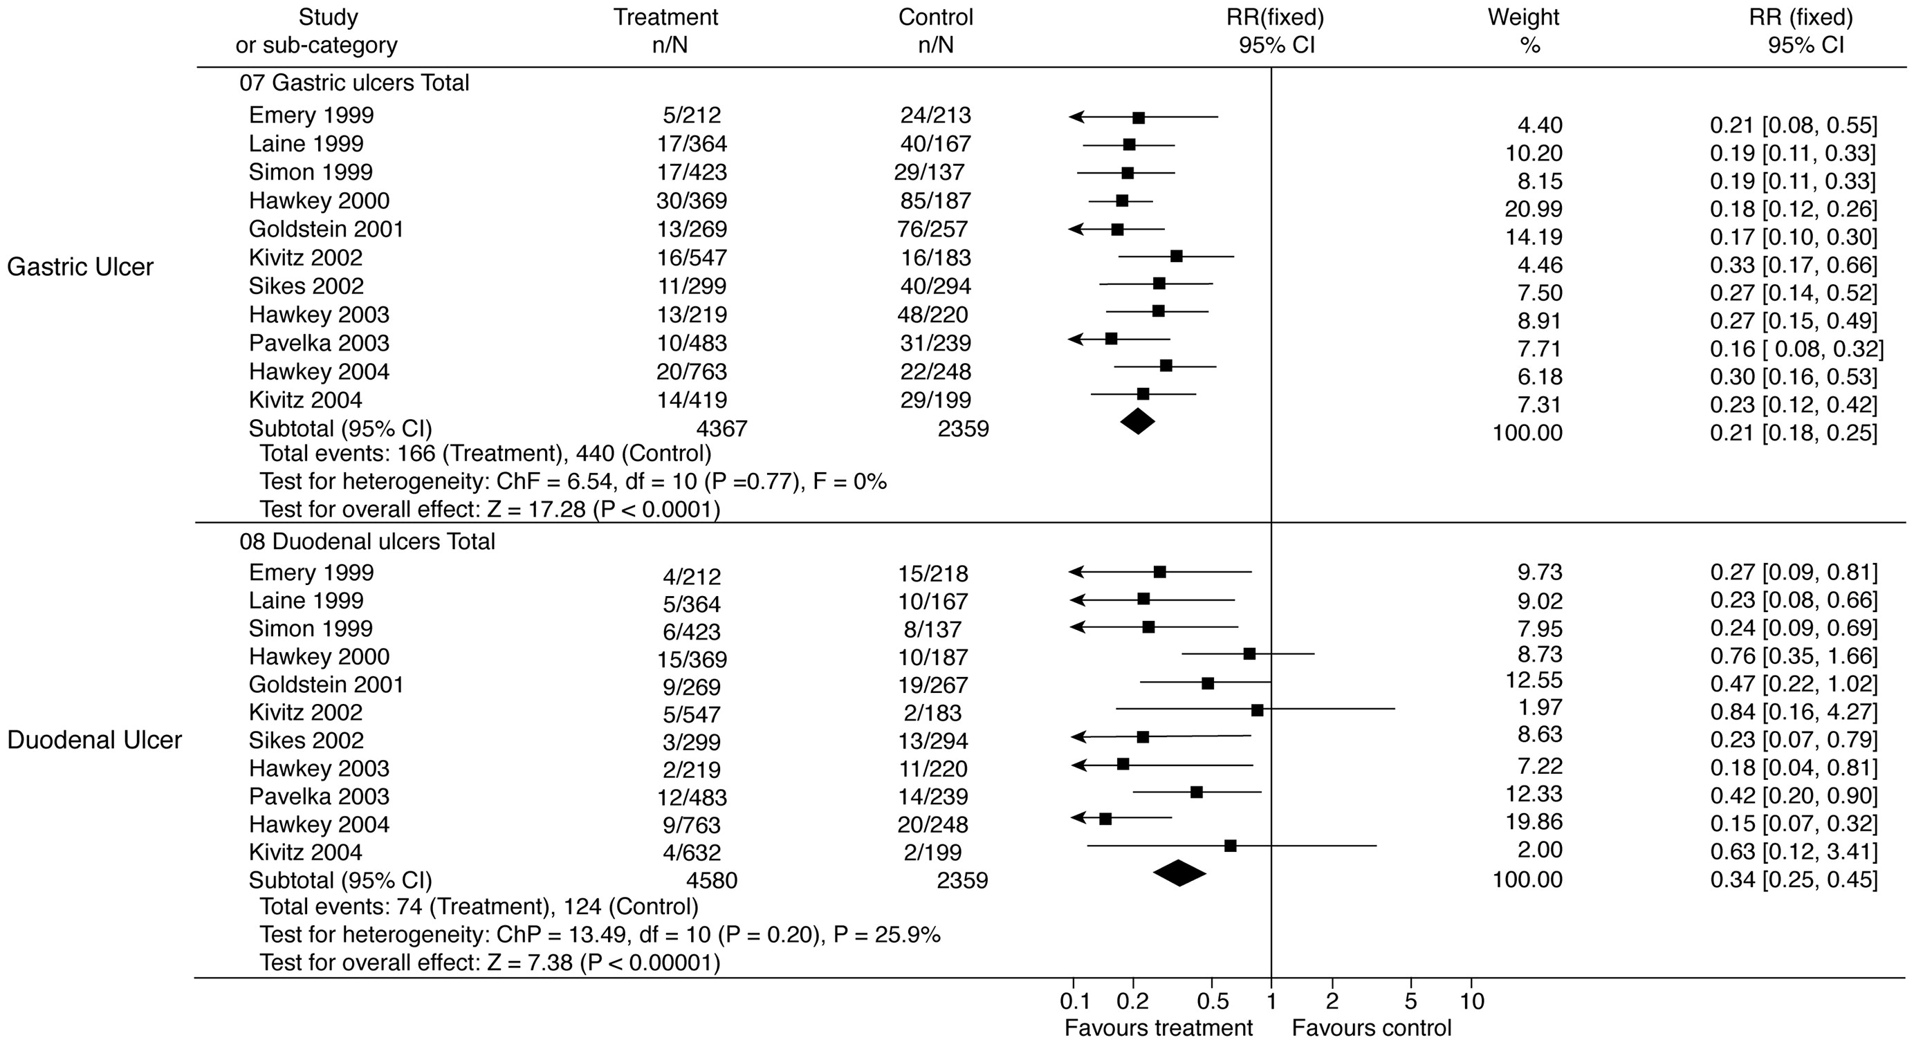
Moins d’ulcères avec COX-2s vs nsAINS
Rostom et al. 2007

Slide 12
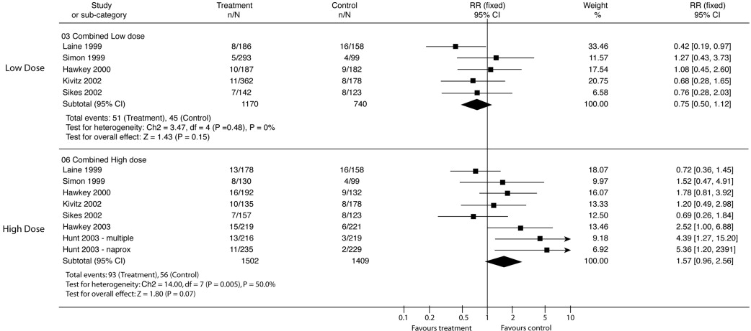
Plus d’ulcères avec COX-2s (notamment à fortes doses) vs placebo

Slide 13
Toxicité intestinale
Augmentation de la perméabilité intestinale et dysbiose

Slide 14
Toxicité intestinale
COX-2 sélectifs ont moins d’effets indésirables
sur l’intestin

Slide 15
Toxicité digestive
Les COX-2 sélectifs inhibent (comme les autres AINS) la cicatrisation des ulcères
  Diminution PGE2
  Diminution VEGF Diminution de l’angiogénese
Ulcères iatrogènes possibles avec n’importe quel AINS

Slide 16
Toxicité digestive
Toxicité dose -dépendante
Application pratique
Essayer de diminuer les doses lors de traitements d’affections chroniques
Les propriétaires considèrent qu’une réduction de dose de 30 % est acceptable pour le meloxicam au cours du traitement pour douleurs arthrosiques
Vet Record 2014 175 280

Slide 17
Toxicité digestive
Application pratique
Information des propriétaires (effets non prévisibles)
Précautions
  Donner l’AINS avec les repas (limite l’irritation locale)
  Respect de la posologie (la toxicité est dose-dépendante)
Prophylaxie envisageable
  Omeprazole : 1mg/kg/j po
  ATTENTION: IPP pourrait augmenter la fréquence d’EI intestinaux

Slide 18
Les ulcères chez le cheval
Grande fréquence des ulcères chez le cheval (66 % des chevaux et 80% des chevaux à l’entraînement)
Nombreux ulcères non liés à l’usage des AINS
 | AINS | Ulcères Spontanés
Zone glandulaire | +++ | -
Zone non glandulaire | + | +++

Slide 19
Les ulcères chez le cheval
Ulcères du colon dorsal droit
  Très mauvais pronostic
  Colique, diarrhée
  Entéropathie avec perte de protéines (hypoalbuminémie)
  Principalement provoqués par une dose trop élevée de PBZ mais possible à doses du RCP
Poulains
  plus sensibles aux ulcères
  Privilégier méloxicam et firocoxib

Slide 20
Toxicité des AINS sur le rein
Très rare chez les animaux n’ayant aucune pathologie avant traitement telle que
  Insuffisance rénale
  Insuffisance cardiaque
  Insuffisance hépatique
  Hypovolémie
  État pathologique d’activation du SN sympathique
  État pathologique d’activation du Système rénine-angiotensine

Slide 21
Pathologie rénale
Insuffisance hépatique
Insuffisance cardiaque
Utilisation de diurétiques
Débit sanguin rénal
Angiotensine II
Processus physiologique compensatoire
Vasoconstriction
Diminution du débit
Débit de filtration glomérulaire
Maintien du débit
Synthèse de PGE2 et PGI2
via cox-1 et cox-2

Slide 22
Pathologie rénale
Insuffisance hépatique
Insuffisance cardiaque
Utilisation de diurétiques
Débit sanguin rénal
Angiotensine II
Processus physiologique compensatoire
Vasoconstriction
Diminution du débit
Débit de filtration glomérulaire
Maintien du débit
AINS
Synthèse de PGE2 et PGI2
via cox-1 et cox-2

Slide 23
Pas de différence de toxicité rénale
entre COX-1 et COX-2 sélectifs

Slide 24
Autres effets sur le rein
PGE2 et PGI2
Inhibent les effets de l’ADH

Slide 25
PGE2 et PGI2
AINS
Inhibent les effets de l’ADH
Rétention d’eau et de Na⁺
Rétention de K⁺
(car moins de Na+ à réabsorber dans tube distal)
Risque d’œdème surtout si fluidothérapie riche en Na⁺

Slide 26
Toxicité des AINS sur le rein
Détérioration de la fonction rénale chez des patients
  Insuffisants rénaux
  Insuffisants cardiaques
  Insuffisants hépatiques
Rétention eau/Na⁺ (œdèmes)
Hyperkaliémie
Interactions médicamenteuses
  IECA
  Diurétiques
  Bêta bloquants Diminution des effets hypotenseurs
Diminution de leurs effets + risque de toxicité rénale

Slide 27
Toxicité des AINS sur le rein
Les néphropathies dues aux AINS sont souvent réversibles
mais des hypoperfusions rénales prolongées conduisent à des nécroses corticales et des défaillances rénales irréversibles.

Slide 28
Toxicité hépatique
Idiosyncratique (dose-indépendante)
  Possible pour tous les AINS
  Peu de données mais probablement très rare
Intrinsèque (dose-dépendante)
  Surtout lors d’intoxication (ingestion accidentelle)
Pour les patients insuffisants hépatiques, le risque le plus important est une toxicité GI

Slide 29
Toxicité lors de gestation
Chez le fœtus, risques de:
  Fermeture du canal artériel
  Oligohydramnios
  Dysfonction rénale
Chez la mère :
  Retard de mise-bas
Ne pas utiliser lors de gestation

Slide 30
Toxicité sur le cartilage ou l’ossification
Peu d’études
Il semble qu’il y ait peu d’impact (+ ou -) sur le cartilage d’une articulation arthrosique
Des données expérimentales suggèrent un retard d’ossification
MAIS pas de données cliniques fiables sur un retard d’ossification lors de fractures chez animaux ou Homme (différents résultats avec différentes molécules)

Slide 31
Toxicité cardio-vasculaire
    Inhibition de l’agrégation plaquettaire (cox-1) uniquement démontrée avec l’aspirine car
        Inhibition TXA2 >>> PGI2
        + Fixation irréversible à COX

Slide 32
Toxicité cardio-vasculaire
Remarque
Inhibition
COX-1
Inhibition
COX-2
Inhibition de la synthèse
Thromboxane A2
Inhibition de la synthèse
Prostacycline (PGI2)
Diminution
de la coagulation
Augmentation
de la coagulation

Slide 33
Toxicité cardio-vasculaire
Toxicité des COXIBS (COX-2 sélectifs) chez l’HOMME !
Inhibition de PGI2 >>> inhibition TXA2
antithrombotique prothrombotique
AUGMENTATION DU RISQUE DE THROMBOSE
Problème majeur chez l’homme
Rien d’équivalent en médecine vétérinaire car pas d’infarctus du myocarde chez les animaux domestiques

Slide 34
Effets indésirables
Comparaison de principes actifs
Exemples
  14 % de cas avec EI pour le robenacoxib (17/118) gruet et al.
  21% meloxicam (12/56) gruet et al.
  1-15 % meloxicam (7 études)
  7 % mavacoxib walton et al.
  11% mavacoxib (26/61) payne-johnson et al.
  9% carprofene (5/55 dont 2 fatal) payne-johnson et al.
  10% des chiens ont arrêté le firocoxib pour effets indésirables (4/49) autefage et al.
  0-11% arrêt meloxicam (7 études)
Aucune étude n’a montré de différences significatives entre 2 principes actifs

Slide 35
Effets indésirables
Comparaison de principes actifs
Exemple
Analyse des effets indésirables rapportés au Royaume-Uni
  Plus d’effets indésirables avec les COX-2 sélectifs vs non sélectifs
  Hypothèse : Influence du délai après la mise sur le marché
  Plus d’effets indésirables après des injections vs VO
  Hypothèse : Influence de l’usage peropératoire
  The Vet journal 2015 206 2 :183–190

Slide 36
Effets indésirables
Exemple
Robenacoxib administré à 32 chiots de 5 mois tous les jours pendant 6 mois
Placebo
1x dose recommandée
3x dose recommandée
5x dose recommandée
  Salivation et fèces mous observés plus fréquemment chez les animaux traités
  Pas de différence en urée/créat, pas de lésion rénale ou digestive
  Remarque: 8/40 ont été exclus avant le début de l’étude

Slide 37
Si effets indésirables, n’administrer un nouvel AINS qu’après disparition des symptômes de toxicité

Slide 38
Toxicité pour le consommateur
  Phénylbutazone : risque très rare d’anémie aplastique chez l’homme = interdite d’utilisation chez les animaux de rente
  Suxibuzone métabolisée en PBZ est aussi interdite
Chevaux

Slide 39

Interactions médicamenteuses
Aminoglycosides : augmentation du risque de néphrotoxicité
Corticostéroïdes: augmentation du risque d’ulcères digestifs
Interaction avec les anticoagulants (potentielle augmentation du risque hémorragique ou diminution des effets)

Slide 40
Interactions médicamenteuses
Les AINS peuvent s’opposer à l’action
  des diurétiques (furosémide, thiazidiques, spironolactone,…et risque IR)
  des IECA (attention : hyperkaliémie et risque IR)
  des bêta-bloquants

Slide 41
Conclusion
Pas de différence d’efficacité clinique ou de toxicité prouvée entre les différents principes actifs
La toxicité dépend surtout de
  la dose
  l’animal

